Slide 1
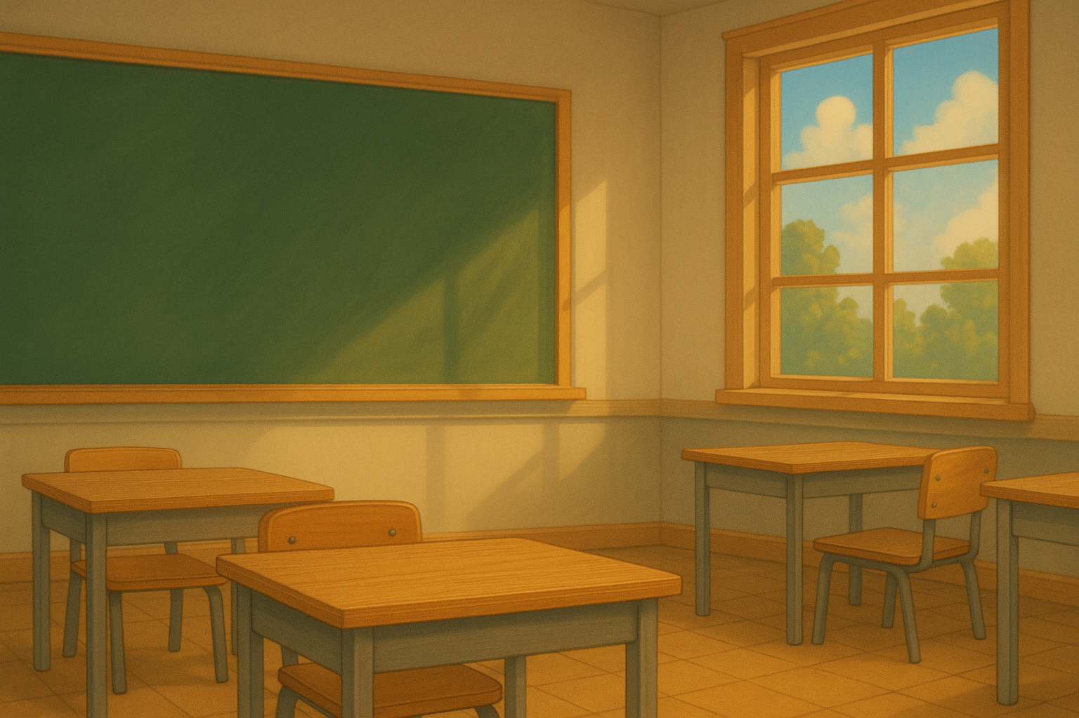





тілек
тілек
тілек
тілек
тілек
тілек
тілек
тілек
тілек
тілек

Slide 2

Сабақтың тақырыбы:
Компьютерлік желілер және олардың жіктелуі
Сабақтың мақсаты:
-Компьютерлік желілерді жіктеу белгілерін түсінеді
-Желілердің түрлерін (LAN, MAN, WAN) ажыратады және мысалдар келтіреді.

Slide 3

Өткенді қайталау:
1. «Архивтеу» деген не және оның маңызы неде?
2. Компьютерде файлдарды архивтеудің қажеттілігі неде?
3. Қандай архивтеу программаларын пайдаланды?
4. Желі арқылы үлкен көлемдегі ақпараттарды тасымалдауда уақыт пен қаражатты қалай үнемдеуге болады?
5. WinRar программасының мүмкіндіктерін сипатта.
6. «Көптомдық архив» деген не?
7. Архиватор программасы көмегімен файлды қалай құпиялайсың?

Slide 4
Ойлан:
Компьютерлердің бір-бірімен өзара ақпарат алмасуы қалай жүзеге асады?

Slide 5

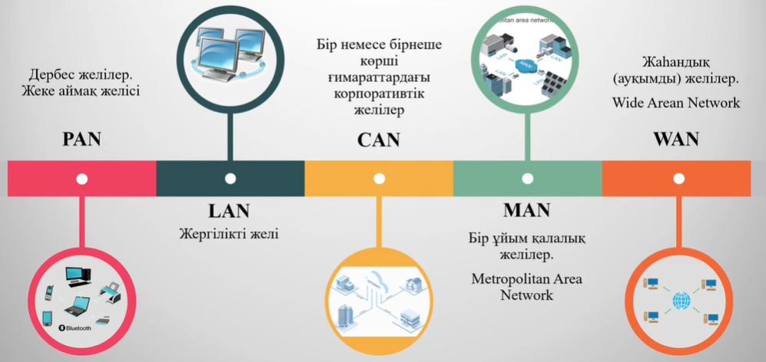
Жаңа сабақты меңгеру
https://youtu.be/1HDak8S34cc
Компьютерлік желілер

Slide 6
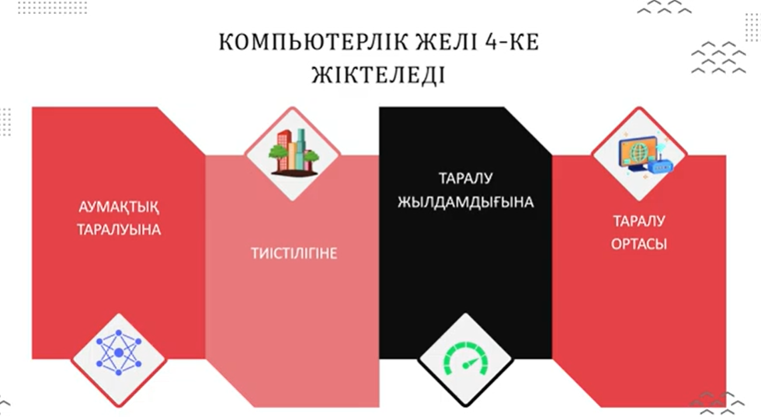

Slide 7
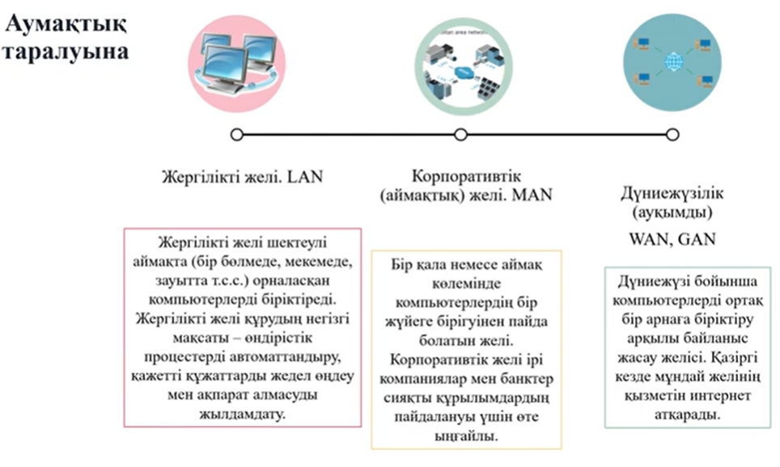
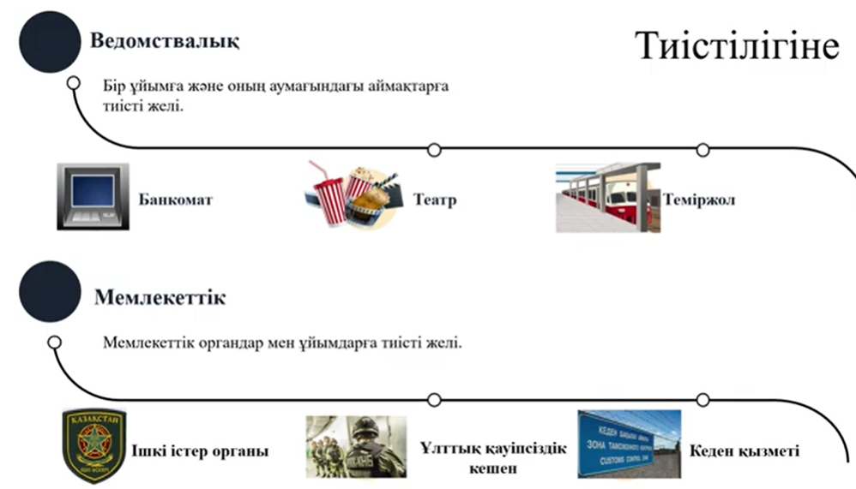

Slide 8
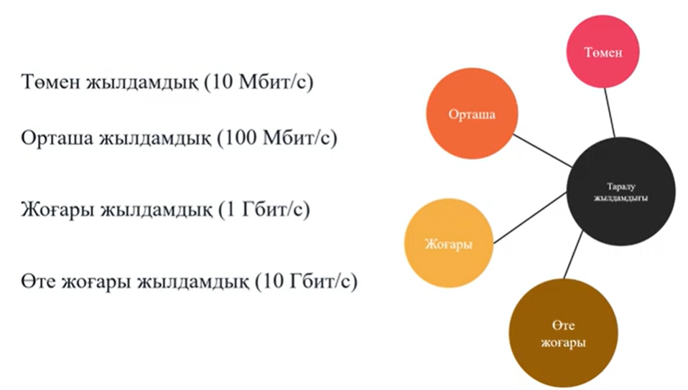
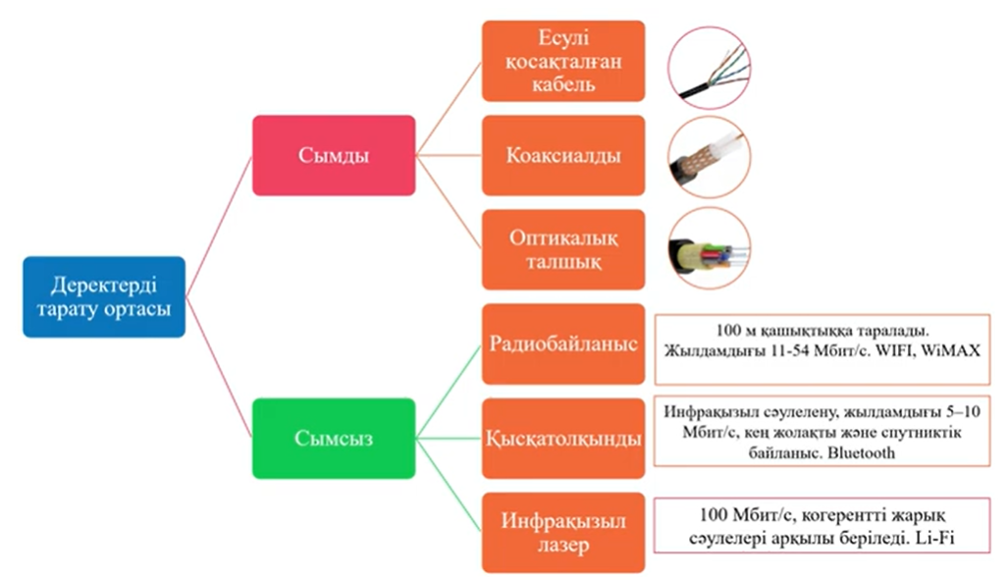

Slide 9
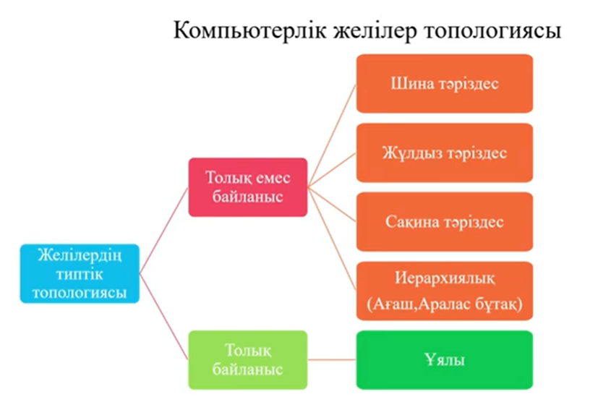

Slide 10
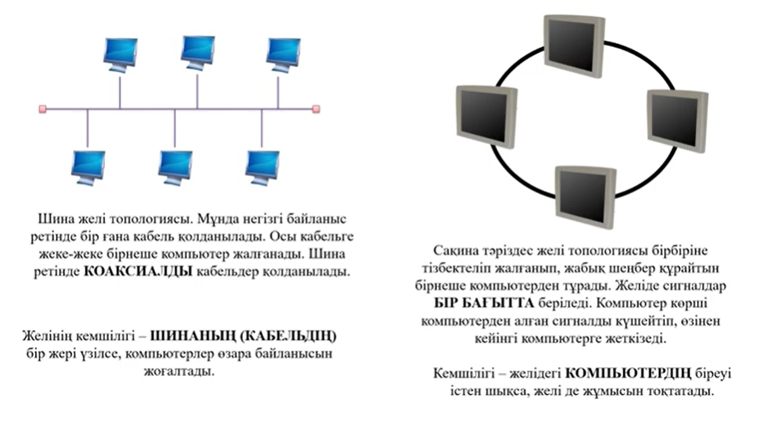

Slide 11
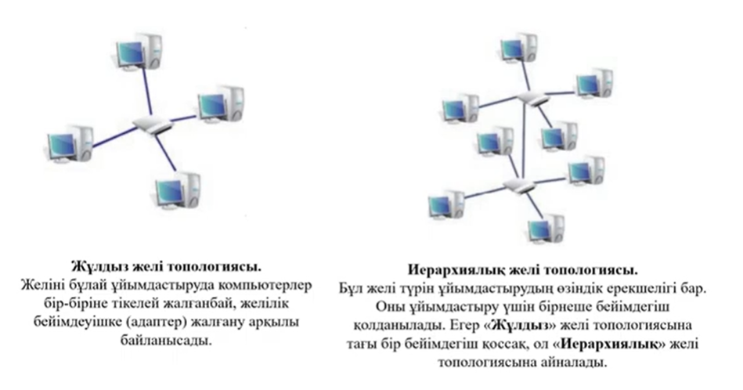

Slide 12
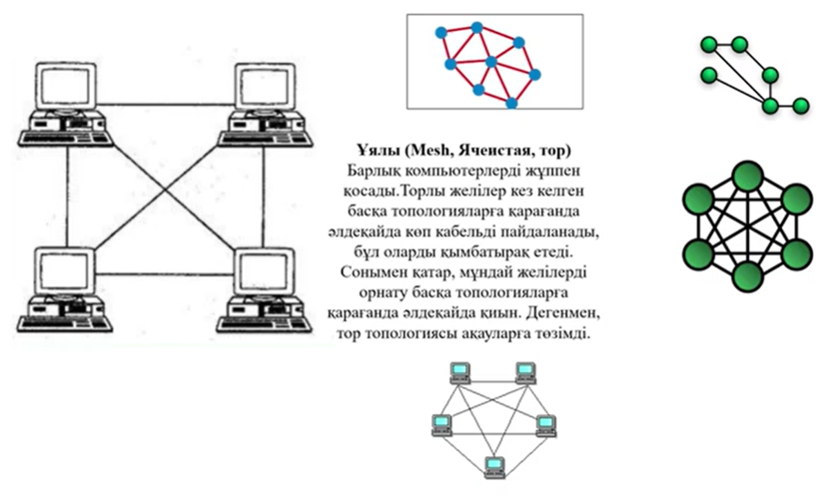

Slide 13
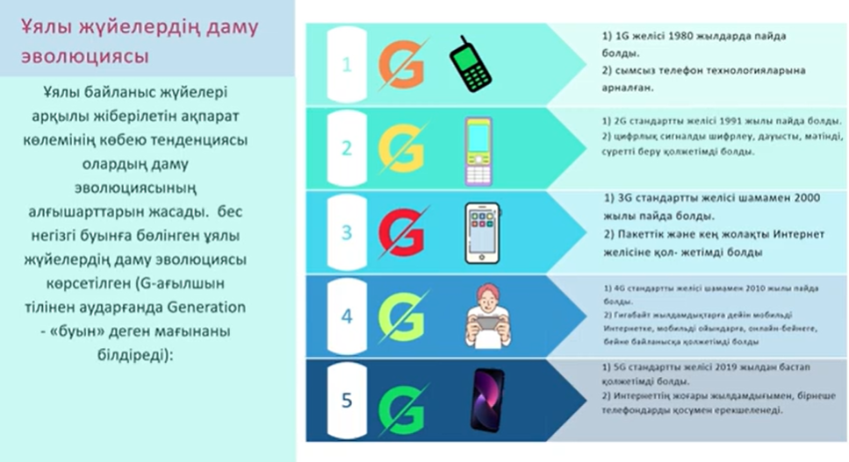

Slide 14
Топтық тапсырма ЖИ құралын қоланып орындайды
1.Топтық жұмыс:
Әр топқа компьютерлік желілердің бір түрі беріледі (LAN, MAN, WAN). Топ:
1. Өздеріне берілген желі түрін анықтап, сипаттайды.
2. Артықшылықтары мен кемшіліктерін талдайды.
3. Мысал келтіреді (мысалы: мектептегі жергілікті желі, қалалық Wi-Fi, ғаламдық интернет).
4. Қорытындыны постер түрінде дайындап, сыныпта қорғайды.
Дескриптор:
-Желінің түрін дұрыс анықтайды;Сипаттамасын береді;
-Артықшылықтары мен кемшіліктерін ажыратады;
-Мысал келтіреді;
-Жұмысын көрнекі түрде ұсынады. 3 балл

Slide 15

Сергіту сәті:
https://youtu.be/uiV7y3MTG9c?si=G1rAIs8TAVYNsuyp

Slide 16
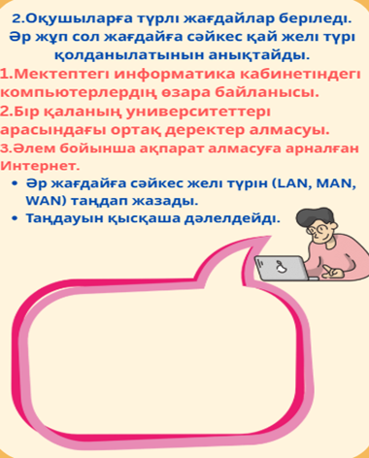
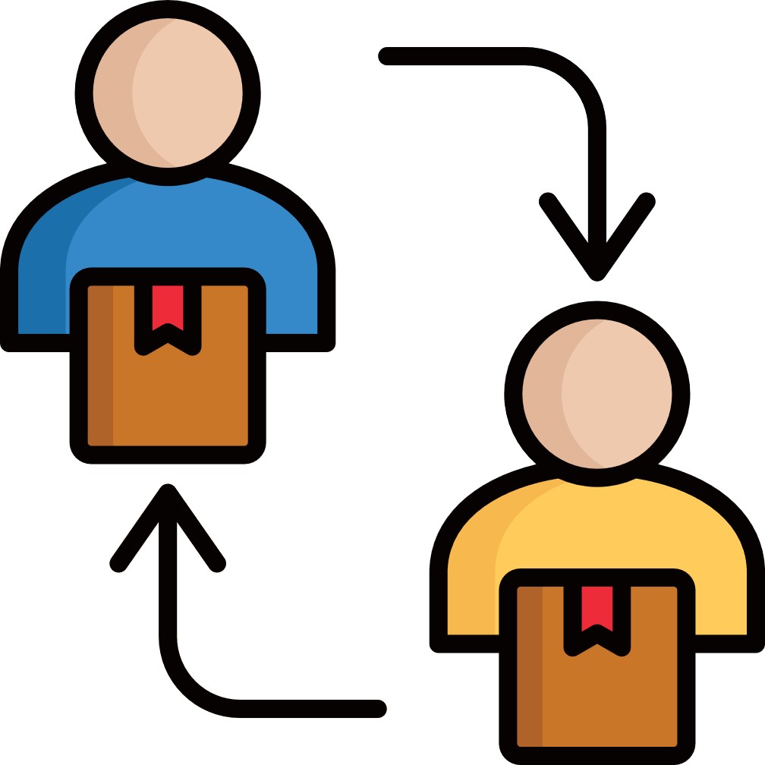
Жұптық тапсырма
. Дескриптор:
-жағдаятты талдайды;
-әр жағдайға сәйкес желі түрін таңдайды; 2 балл;

Slide 17

3.Функционалдық тапсырма
https://www.liveworksheets.com/worksheet/kk/informatika/1529650#
Дескриптор:
-сәйкестендіруді дұрыс орындайды 2 балл;

Slide 18
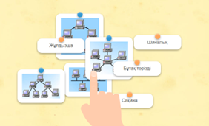

4.Сұрақтарға жауап беріңдер:
https://learningapps.org/11265528
Дескриптор:
-сұрақтарға жауап береді 1балл;

Slide 19

5.Сұрақтарға жауап беріңдер:
https://wordwall.net/ru/resource/76460626
Дескриптор:
-тапсырманы орындайды 1 балл;

Slide 20
«Дұрыс, бұрыс» ойыны
LAN – мектептегі компьютерлердің байланысы.
2. WAN – бір бөлмедегі 2 компьютер.
3. MAN – қаланың ішіндегі желі.
Дескриптор:
-тұжырымдардың дұрыс не бұрыстығын ажыратады 1 балл;

Slide 21
Қорытынды сұрақтар:
1. Бөлмеде немесе ғимараттарда компьютер арқылы қалай байланыс орнатуға болады?
2. «Желі» деген не?
3. Компьютерлік желі жұмысы дегенді қалай сипаттауға болады?
4. Желілердің қандай түрлері бар?
5. Компьютерде желі құру үшін қандай құрылғылар қажет?
6. Компьютерлік желінің маңыздылығын қалай бағалайсың?
7. «Желі топологиясы» деген не?
8. Желілер топологиясы түрлерінің қандай ерекшеліктері бар?

Slide 22
Үй тапсырмасы:
Өзіңнің өміріңнен компьютерді қолдану үлгісін жаз. Қандай құрылғыларды қолданасың және олар бір-бірімен қалай әрекеттеседі? (5-6 сөйлем).

Slide 23






12
12
11
11
1
9
1
13
9
15
12
13
19
15
5
11
19
4
5
8
1
14
9
4
13
8
14
15
19
18
5
3
10
4
8
18
14
3
10
12
6
11
20
18
3
6
16
10
12
20
1
7
11
9
16
13
1
7
15
6
9
19
13
5
2
20
17
16
15
4
19
2
8
7
5
17
14
4
8
2
14
18
17
3
10
18
3
6
12
10
20
11
6
16
1
20
7
9
13
16
15
7
19
2
5
17
4
8
2
14
17
18
3
10
6
20
16
7
2
17

